Slide 1
云南省 2020 年大学生模拟求职大赛
校级赛报名系统操作流程

Slide 2
学生操作端

Slide 3
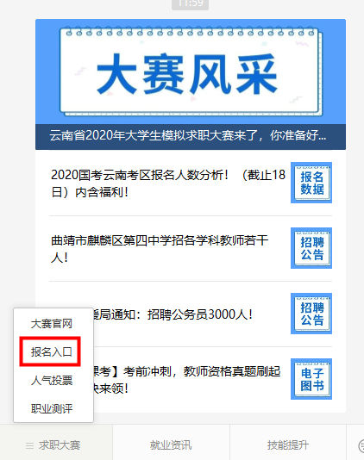
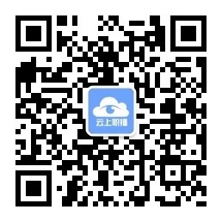
一、关注“云上职播”公众号，点击进入“报名入口”

Slide 4
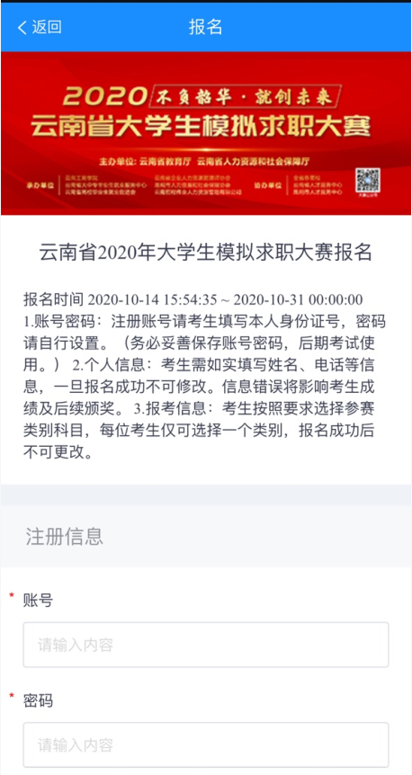
二、填写报名信息
登录后在报名页面完成账号密码注册，并填写个人信息，并确保信息无误。
信息包括学校、专业、班级、学号、姓名、QQ号、指导老师、手机号、考试类别。
如遇特殊原因不能进行注册报名的联系
段老师18788547524

Slide 5
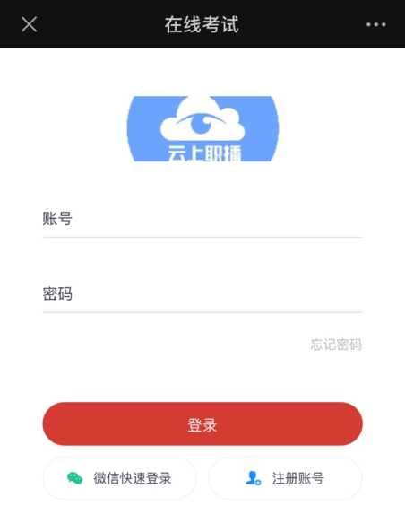
三、登录系统进行考试
1.由公众号“报名入口”进入，输入已注册的账号密码登录考试系统

Slide 6
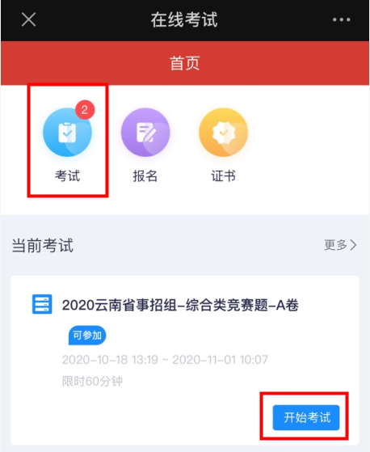
三、登录系统进行考试
2.点击考试进入考试，选择开始考试
备注：考试内容及考试时间均可以根据学校统一规定时间灵活设置。

Slide 7
老师操作端

Slide 8
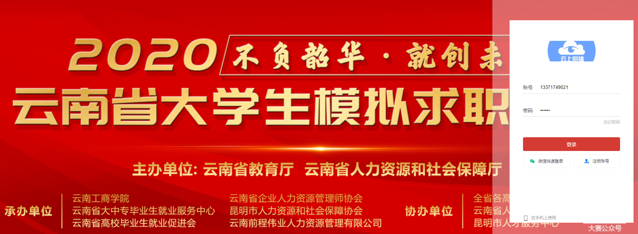
各学校老师可添加系统负责人段老师18788547524（微信）开通管理账户。备注学校、老师姓名、报名时间、考试安排即可。
一、系统登录入口
电脑端登录入口：https://www.kaoshixing.com/login/account/login/247727
输入管理账号密码登录：

Slide 9
二、报名阶段可查看学员报名信息
1.选择流程
2.查看学报名列表
3.报名数据可导出，注意管理账号仅可查看本校学校报名信息。

Slide 10
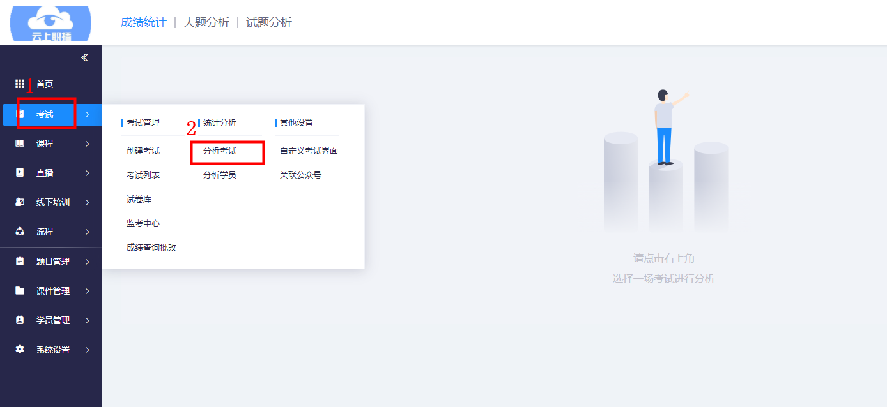
三、查看考试数据统计
1.选择考试
2.进行考试分析

Slide 11
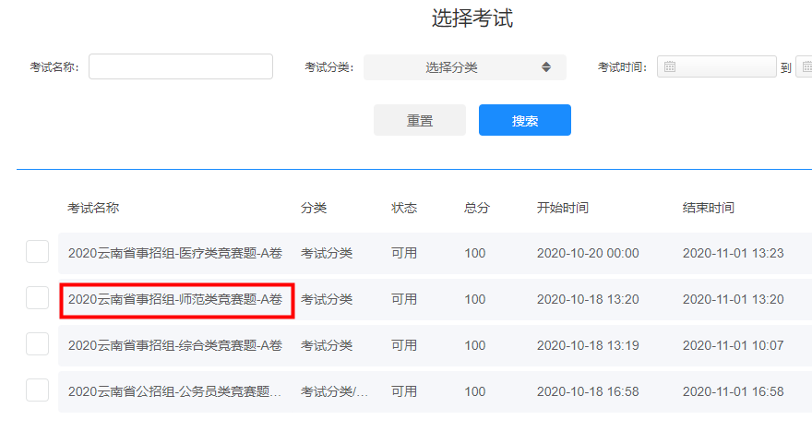
三、查看考试数据统计
考试结束后，老师可针对各类别考试结果，导出分析数据。
第一步：选择对应场次考试

Slide 12
三、查看考试数据统计
考试结束后，老师可针对各类别考试结果，导出分析数据。
第二步：查看参考人数

Slide 13
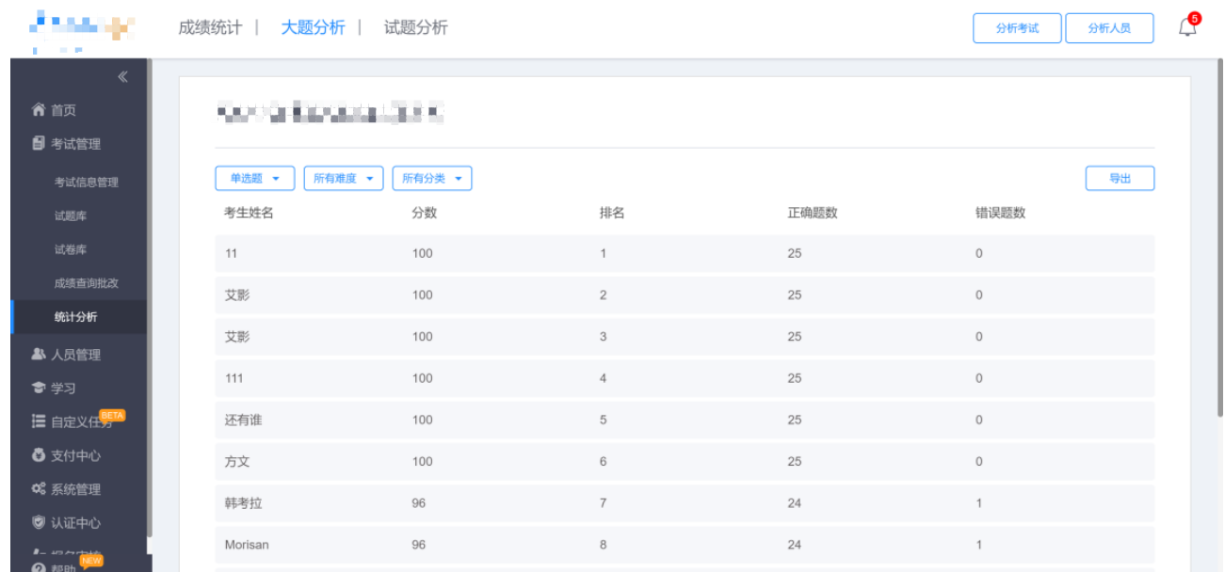
三、查看考试数据统计
考试结束后，老师可针对各类别考试结果，导出分析数据。
第三步：查看本次成绩排名

Slide 14
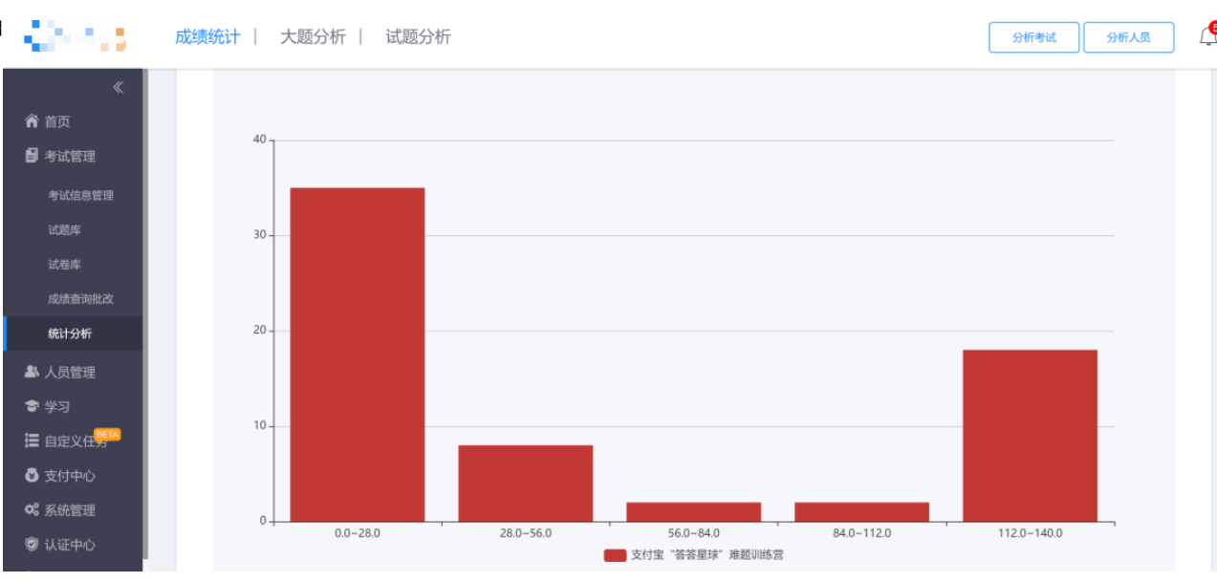
三、查看考试数据统计
考试结束后，老师可针对各类别考试结果，导出分析数据。
第四步：查看本次成绩分布

